Slide 1
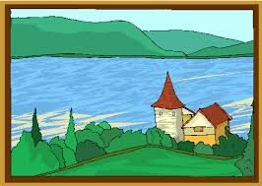
Los Ríos

Slide 2
Es el Nilo

Slide 3
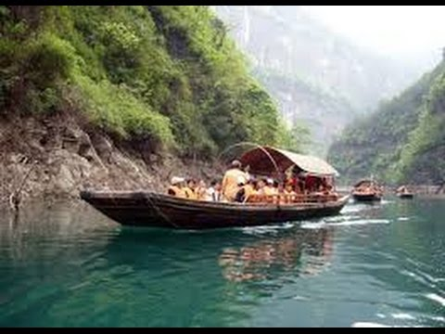
Es el Yangtsé

Slide 4
Es el Amazonas

Slide 5
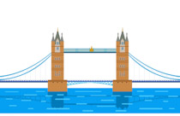
Es el Támesis

Slide 6
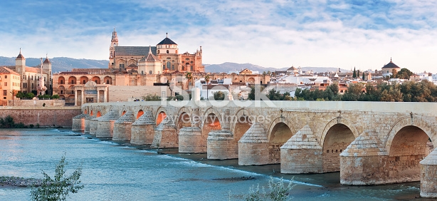
Es el Guadalquivir

Slide 7
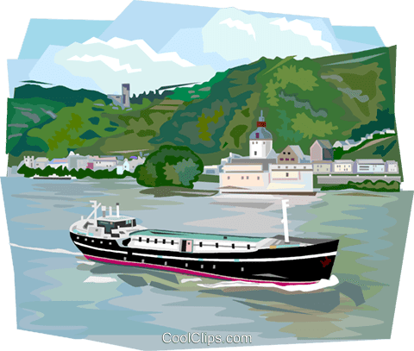
Es el Rin

Slide 8
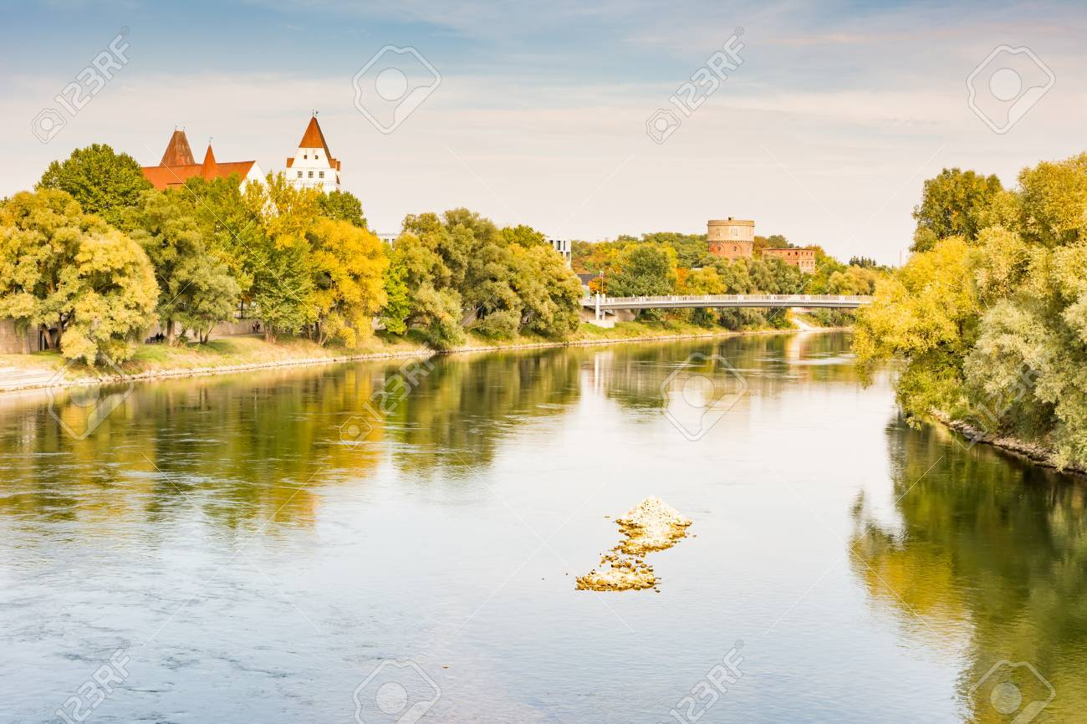
Es el Danubio

Slide 9
Es el Ganges

